Slide 1
Consolidarea spiritului de inițiativă și a competențelor antreprenoriale Centrul de Excelență în Construcții
Lucia Țurcan, Director adjunct studii
În colaborare cu:
Elena Nicolaev, șef secție Asigurarea calității
Sergiu coceaș, șef secție formare continuă

Slide 2
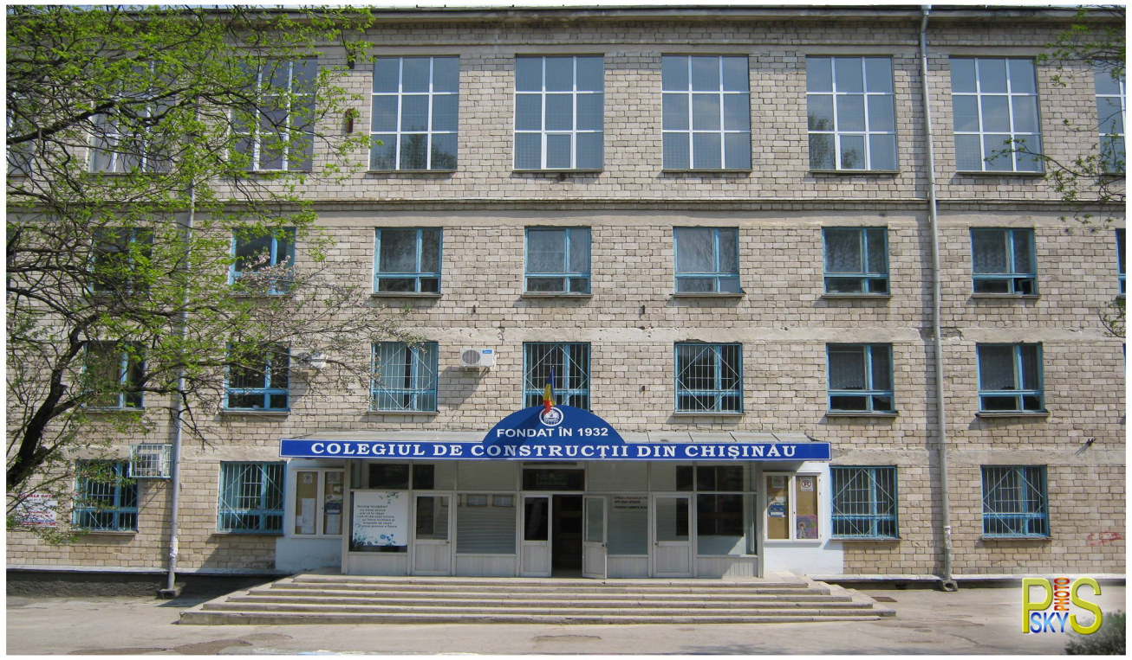
Istoricul unei deveniri
Şcoala specială tehnico-industrială,
1932-1940
Tehnicumul Electromecanic şi de Construcţii
1940-1949
Tehnicumul Comunal şi de Construcţii,
1949-1990
Colegiul de Construcţii
2003-2015
Centrul de Excelenţă în Construcţii
2015 - prezent
Colegiul Industrial şi de Construcţii
1991-2003

Slide 3
Centrul de excelență în construcții (CEC) - funcții
formare profesională inițială la nivelurile 3, 4 şi 5 ISCED
asigurare didactică, curriculară şi metodologică
coordonare și ghidare a activității instituțiilor arondate
formare profesională continuă
certificarea competențelor profesionale, dobîndite în mediu formal, informal și nonformal
cooperare cu mediul economic
ghidare în carieră și promovare a învățământului profesional tehnic

Slide 4
Clarificări conceptuale
Spirutul de iniţiativă şi antreprenoriatul - capacitatea de a transforma ideile în acţiune
Aceasta presupune creativitate, inovaţie şi asumarea unor riscuri, precum şi capacitatea de a planifica şi gestiona proiectele în vederea atingerii obiectivelor

Slide 5
Context pentru dezvoltarea competenței antreprenoriale și a activităților generatoare de venit (agv) la CEC
Schimbări la nivel de structură, dotări
Investiții în capitalul uman
Parteneriate
Proiecte implementate

Slide 6
Investiții în capitalul uman
Formarea continuă a cadrelor didactice și administrative
CE Pro Didactica
CFC al UTM
Formarea continuă la nivel de instituţie
Formarea cadrelor din insttituție
Autoinstruire și mentorat
IŞE
USM
UP „I.Creangă”
CTICE
CEDA
Formarea cadrelor din alte instituții
Cercetare

Slide 7
Proiectul “Consolidarea Sistemului de Educaţie Profesional Tehnică în Moldova” (CONSEPT) LED Moldova
Amenajarea atelierelor:
atelier-laborator cu cazane gaze şi alte surse regenerabile
atelier de ventilaţie şi condiţionare
atelier de lăcătușerie și asigurarea cu echipamente /instrumente pentru practică
Pregătirea profesională şi instruirea profesorilor la specialitatea “ Alimentare cu Căldură şi Gaze, Ventilaţie”
Activităţi comune de formare profesională a cadrelor didactice, a maiştrilor şi a muncitori din domeniu
Asigurarea cu echipament performant pentru instruirea practică la meseria „Instalator”
Implementarea sistemului de alimentare cu apa calda menajera de la instalaţii solare în caminul nr.1

Slide 8
Proiectul “Centrul de Formare Profesională în Construcţii” guvernul Austriei, ADA, CALLIDUS şi compania StrabaG
Amenajarea unui centru de formare profesională continuă
Formarea formatorilor în domeniul Construcţii
Formarea profesională continuă pentru adulţi şi validarea competenţilor profesionale la 2 meserii “Pietrar-zidar” şi “Fierar-betonist”
Asigurarea meseriilor“ Pietrar-zidar” şi “ Fierar-betonist” cu echipamente performante şi consumabile necesare pentru instruire
Asigurarea cu echipament performant pentru instruirea practică la specialiatea “Construcţia şi exploatarea drumurilor”- Staţie totală, GPS, teodolite, etc.
Construcţia capitală a drumului de acces pe teritoriul CEC -1 km
Reparaţia capitală şi amenajarea atelierului de zidărie, armare şi betonare

Slide 9
Proiectul ”Inițiative de dezvoltare a competențelor în domeniul Energiei Solare” (SECI) Educație pentru Dezvoltare (AED), LED
Scop: Consolidarea capacităților de instruire în domeniul tehnologiilor de utilizare a energiei solare și contribuirea la impulsionarea valorificării energiei regenerabile în sectorul energetic al Republicii Moldova.
Beneficii:
Ateliere de lucru in cadrul proiectului “Inițiative de Dezvoltare a Competențelor din Domeniul Energiei Solare”

Slide 10
Proiectele revocc II și meeeta iv Centrul pentru Educaţie Antreprenorială şi Asistenţă în Afaceri (CEDA)
Proiectul ”Activitatea de instruire în domeniul antreprenoriatului și angajării în câmpul muncii” (MEEETA IV)
Revizuirea curriculum-ului la disciplina Bazele Antreprenoriatului
Formarea formatorilor la Bazele Antreprenoriatului
Dezvoltarea serviciilor de formare continuă
Formarea continuă a cadrelor didactice și administrative la bazele antreprenoriatului
Proiectul ”Reconceptualizarea orientării profesionale și consilierii în carieră” (REVOCC II)
Implementarea curriculum-ului la disciplina Dezvoltare Personală
Pilotarea și implementarea curriculum-ului pentru formarea continuă la Managementul Carierei
Formarea formatorilor la Dezvoltare personală și Managementul carierei
Dezvoltarea serviciilor de formare continuă
Formarea continuă a cadrelor didactice și administrative la Dezvoltare personală și Managementul carierei

Slide 11
din 2016: Dezvoltarea secției de formare continuă
Formare de formatori
Instruiri pentru cadrele didactice din instituție
Instruiri pentru cadrele didactice din alte instituții
Colaborare cu organizații, întreprinderi, agenți economici
Servicii de formare profesională la inițiativa CEC sau la solicitarea agenților economici

Slide 12
Formare de formatori
Formatori pentru instruirea adulților – 12 persoane (Callidus)
Formatori în elaborarea de curriculum – 20 persoane (MECC, ADA)
Formarea mentorilor – 15 persoane (Pro Didactica)
Formatori la Bazele Antreprenoriatului – 2 persoane (CEDA)
Formatori la Dezvoltarea personală – 8 persoane (CEDA)
Formatori la Managementul carierei – 2 persoane (CEDA)
Formatori pentru implementarea curriculum-ului modernizat la matematică – 2 persoane (MECC)

Slide 13
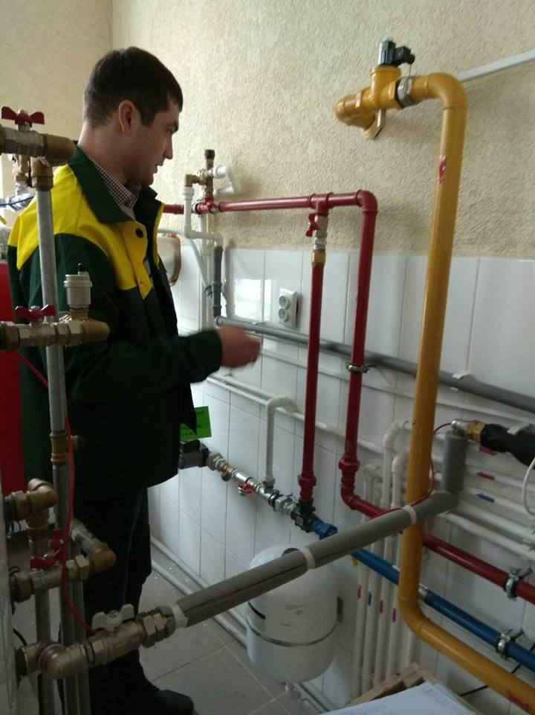
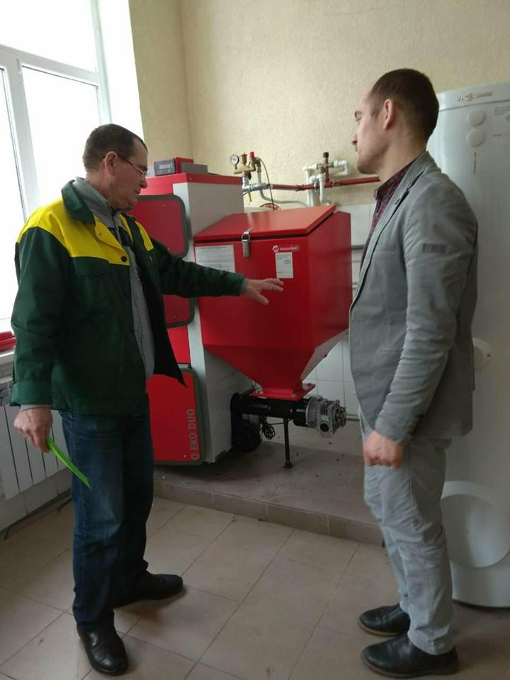
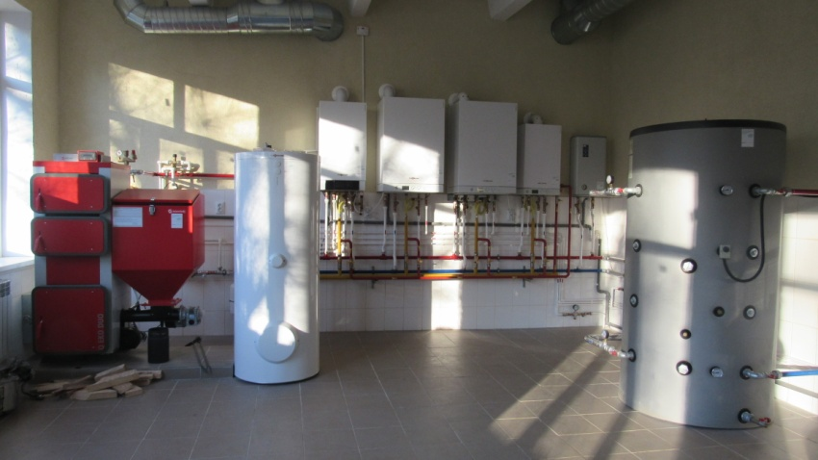
realizări în imagini atelierul de instalații

Slide 14
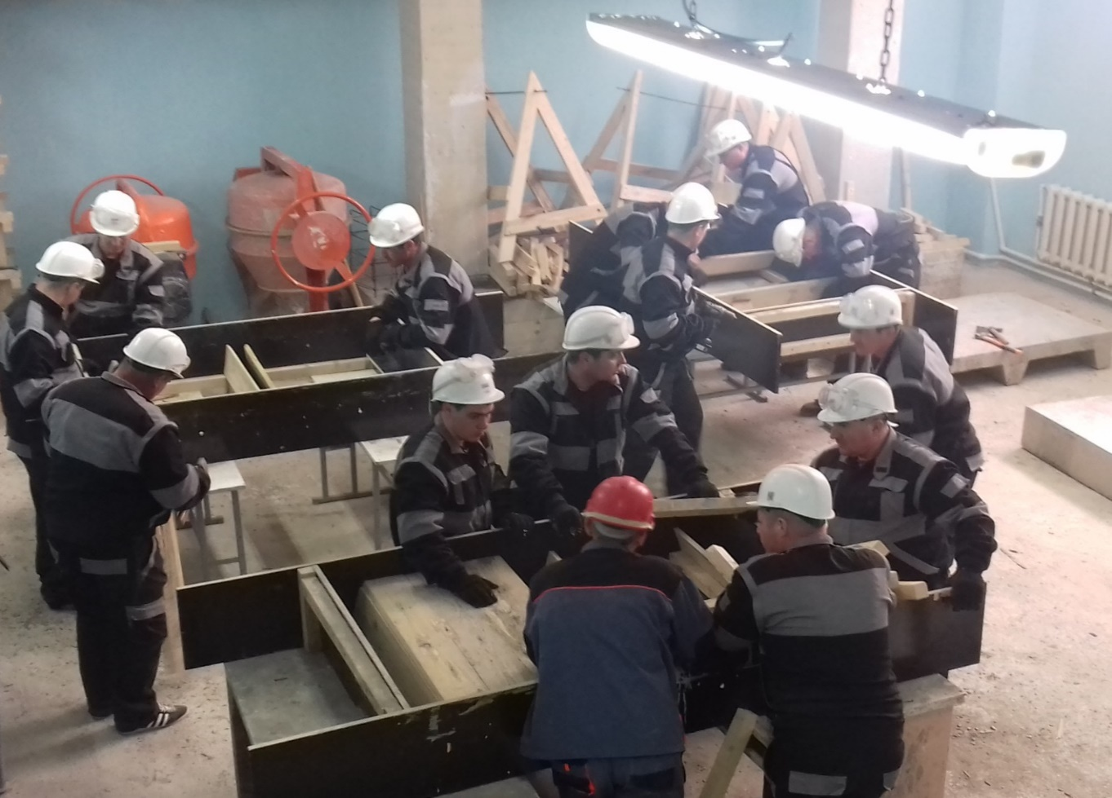
Atelier de armare -betonare

Slide 15
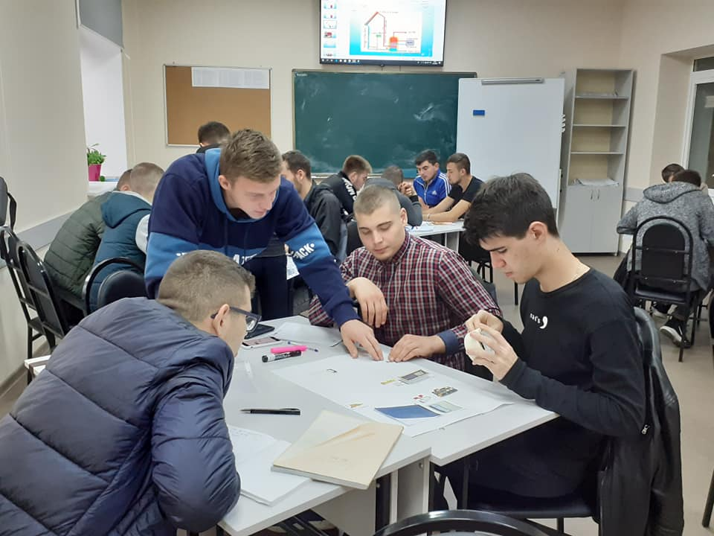
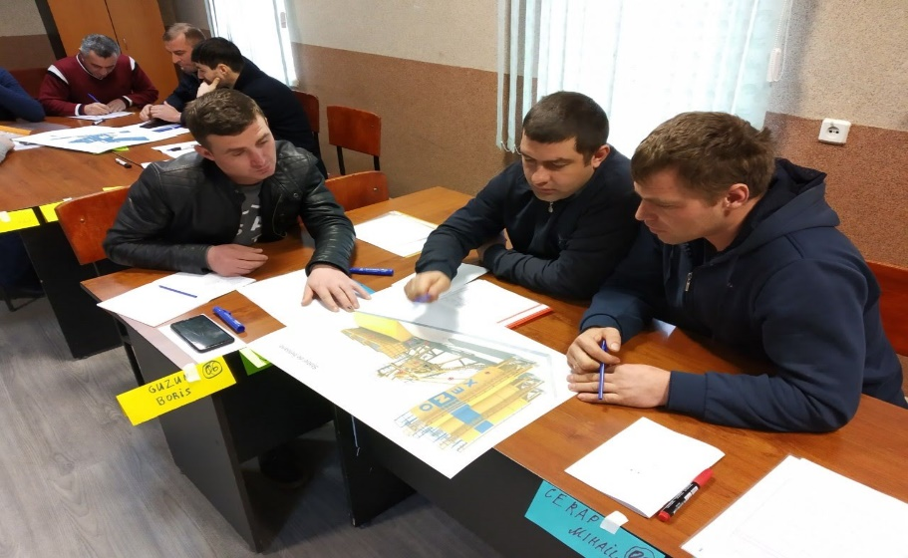
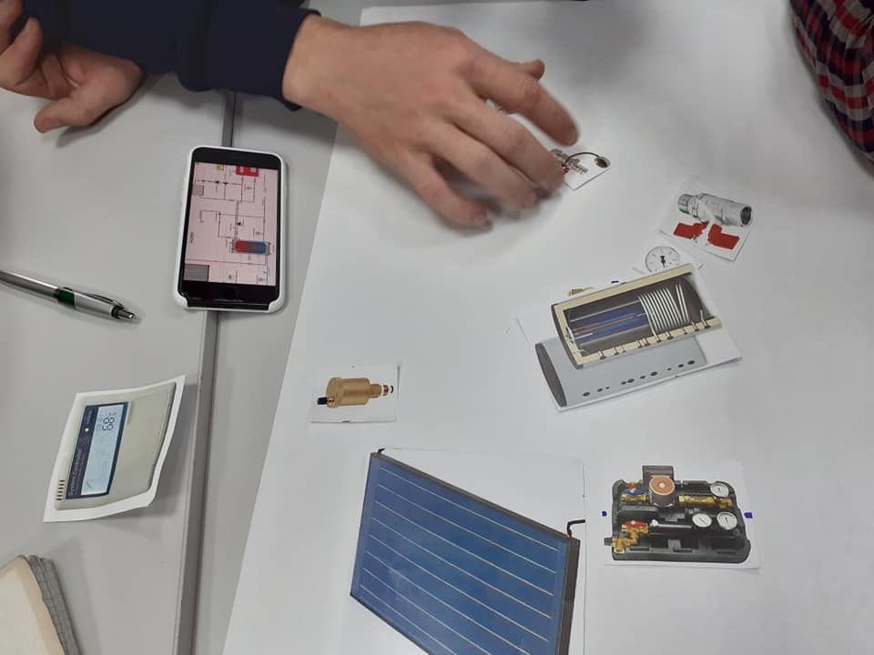
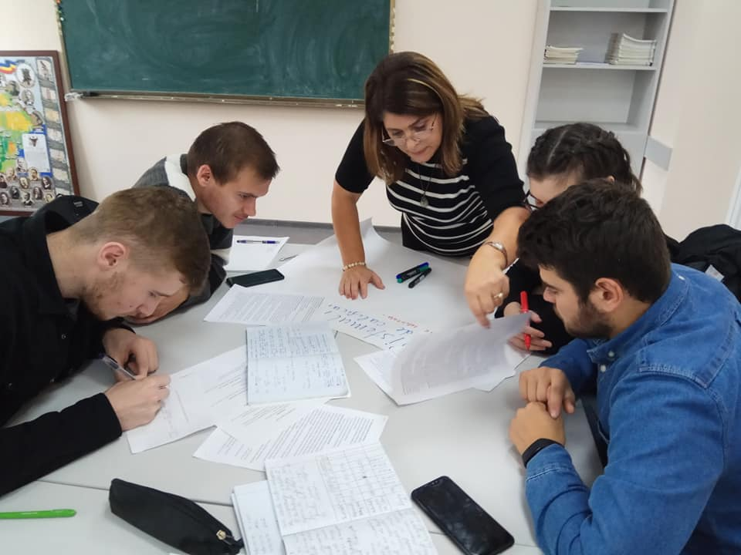
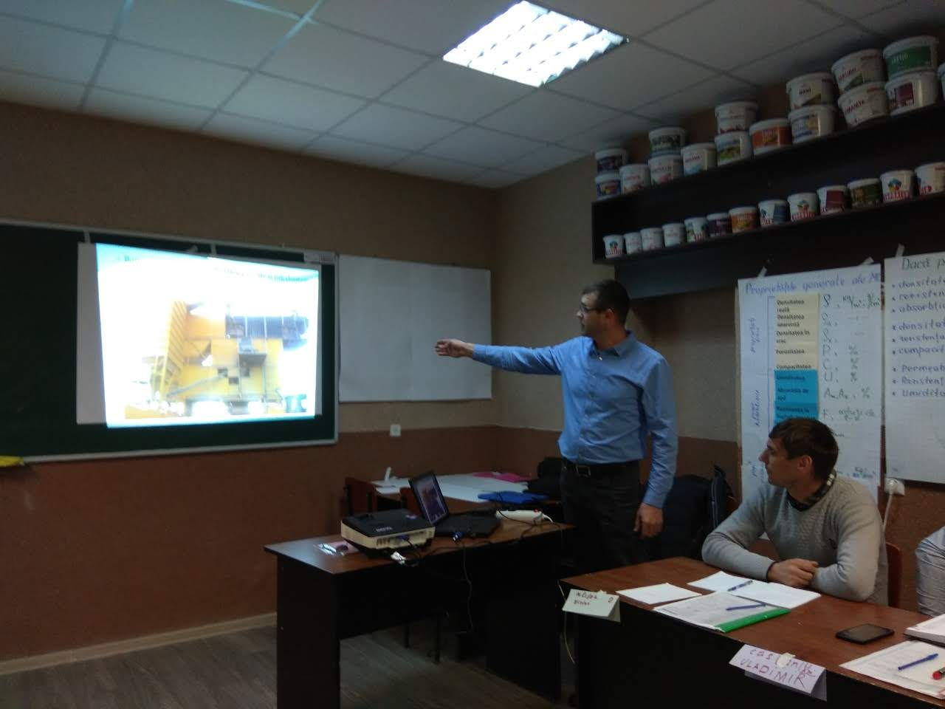
Ore interactive cu utilizarea TIC

Slide 16
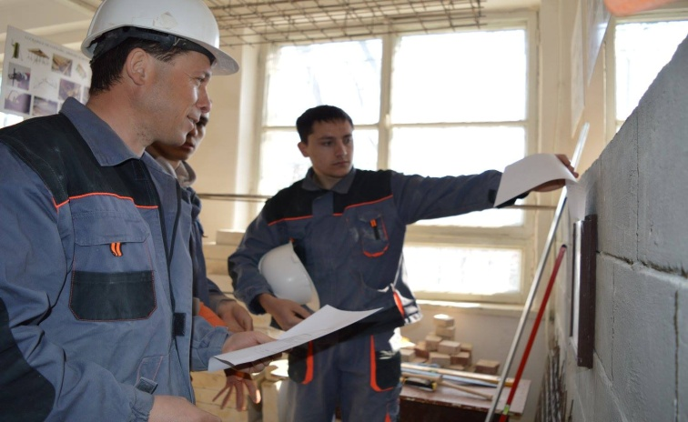
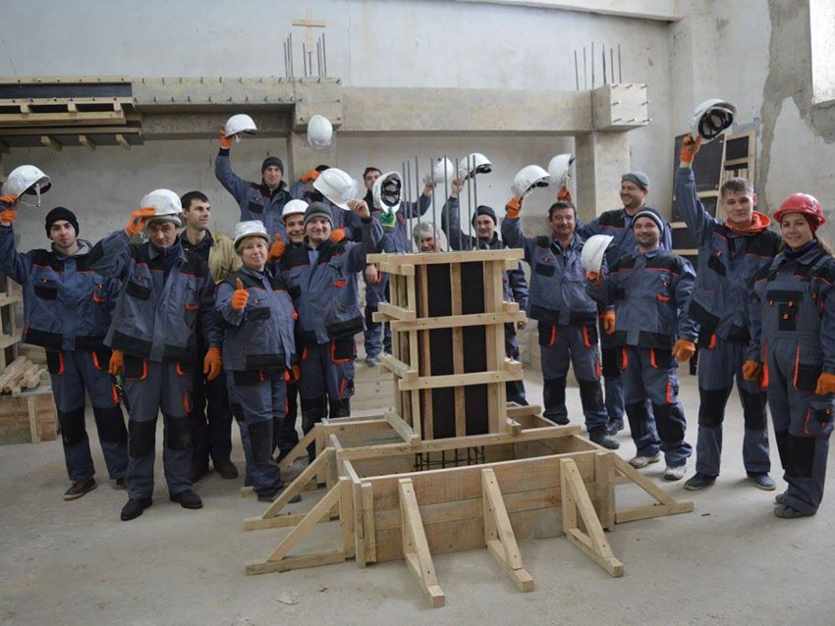
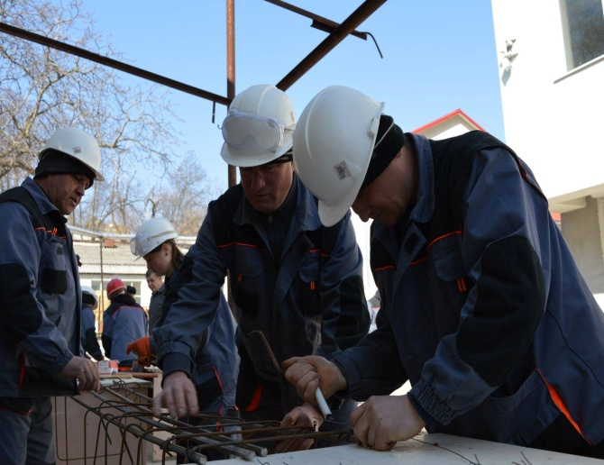
2016: Deschiderea Centrului de Formare Continuă
Peste 124 de persoane formate la specialitățile Fierar-Betonist și Pietrar -Zidar

Slide 17
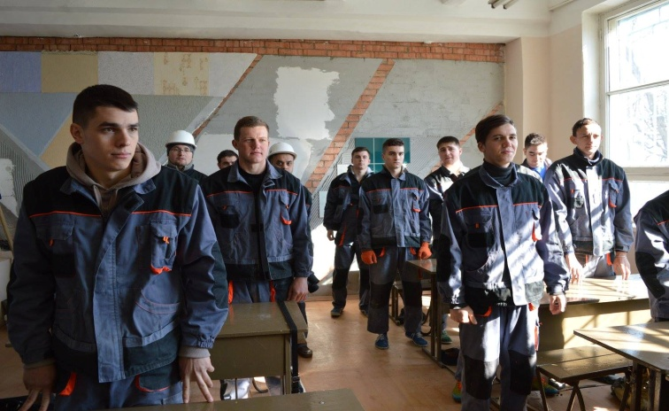
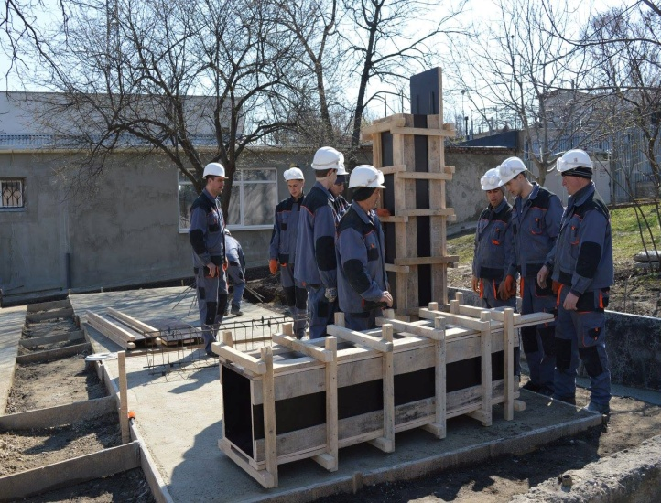
2017: 16 persoane formate la specialitatea Fierar-betonist

Slide 18
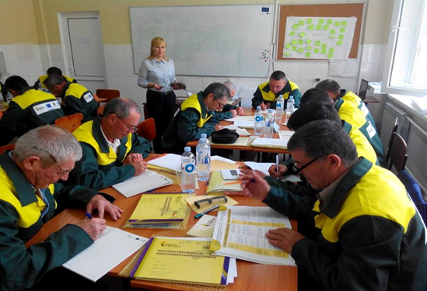
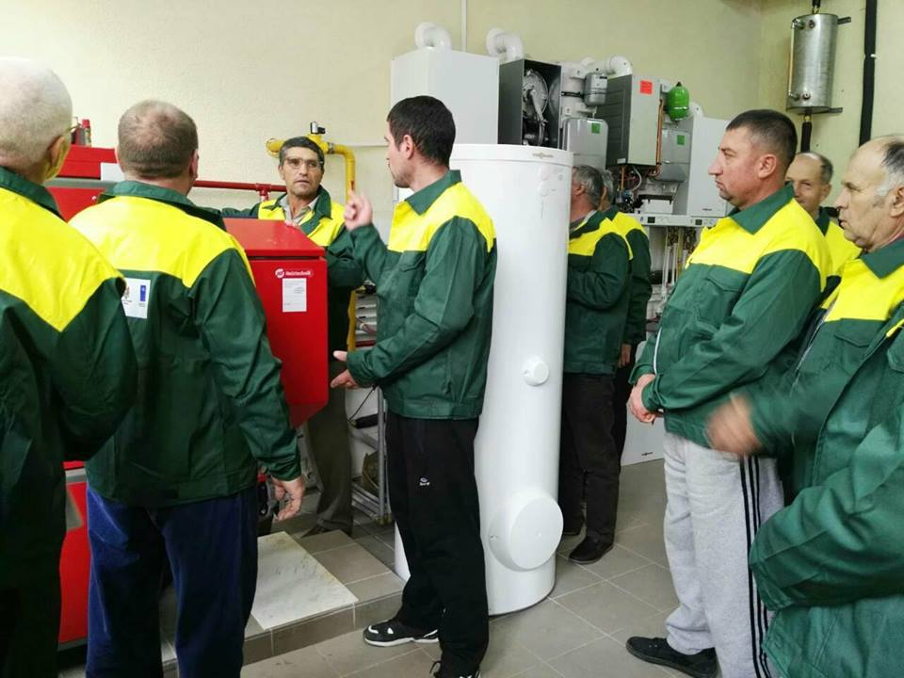
2018: 85 persoane formate la specialitatea Operator cazane cu Biomasă 44 persoane formate la specialitatea Operatori instalații Solare

Slide 19
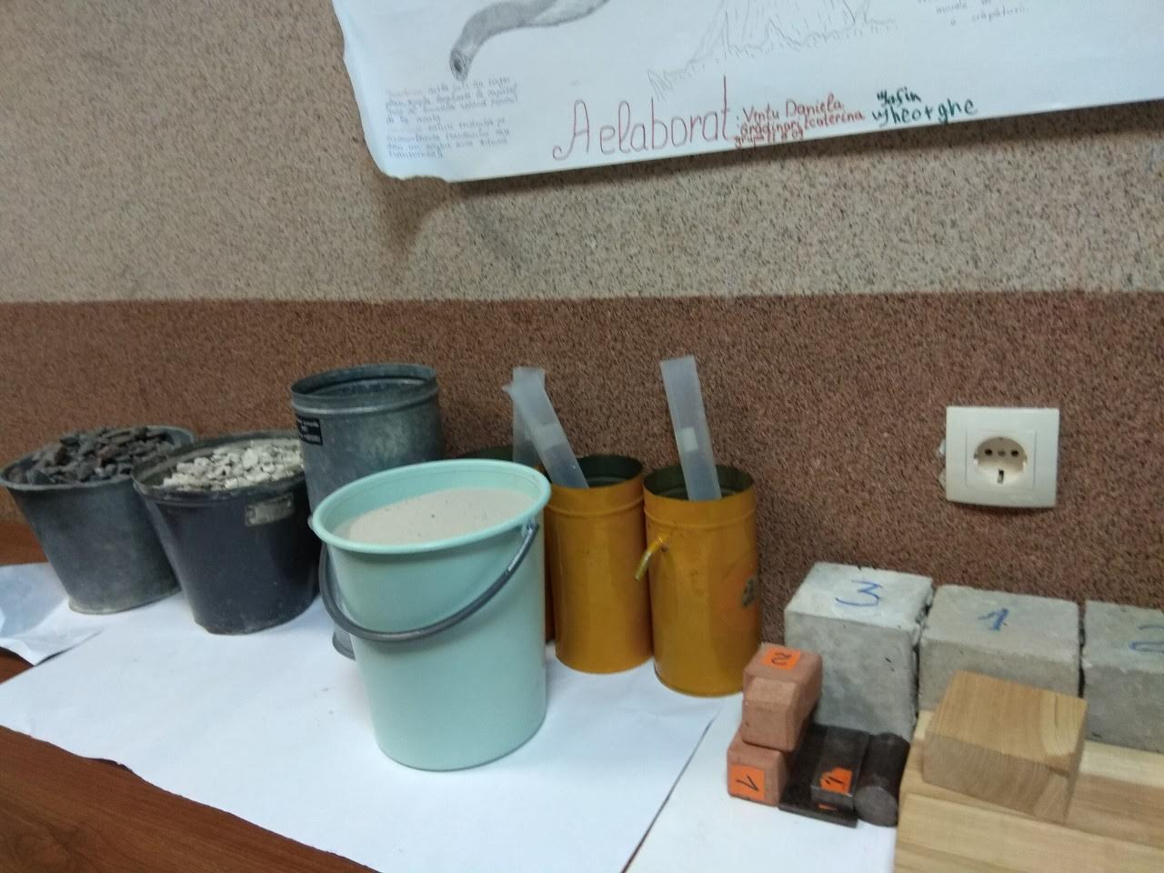
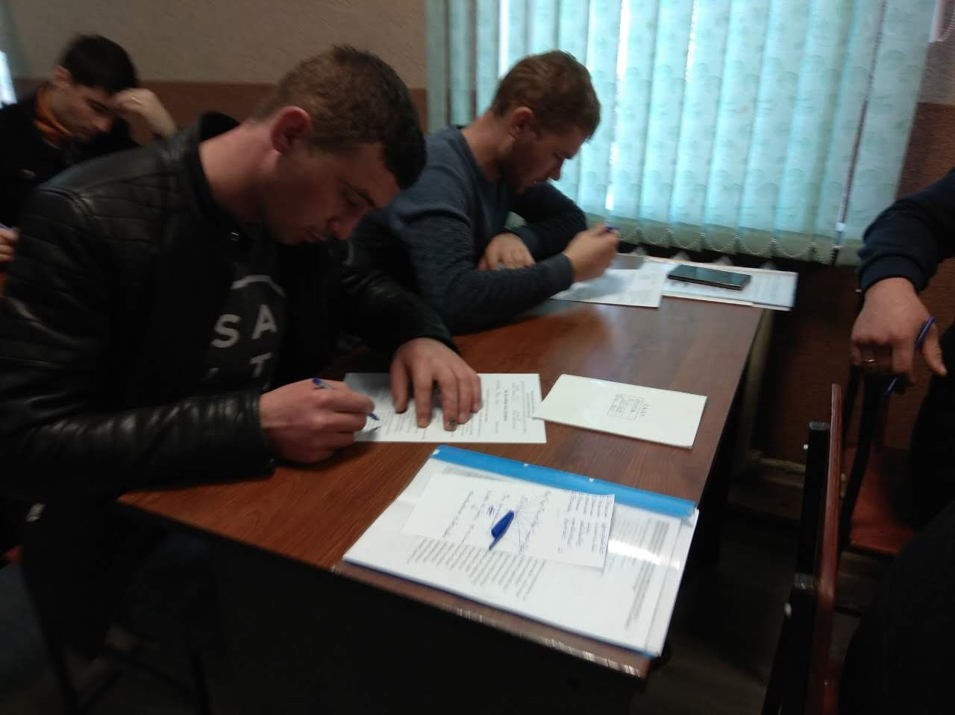
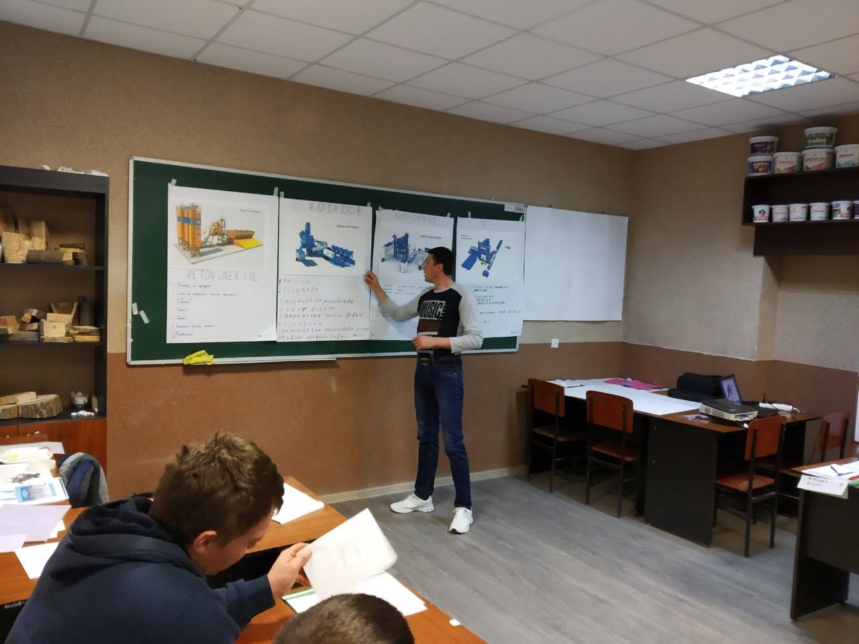
2019: 20 persoane formate la specialitatea Operator uzina de beton și mixturi asfaltice

Slide 20
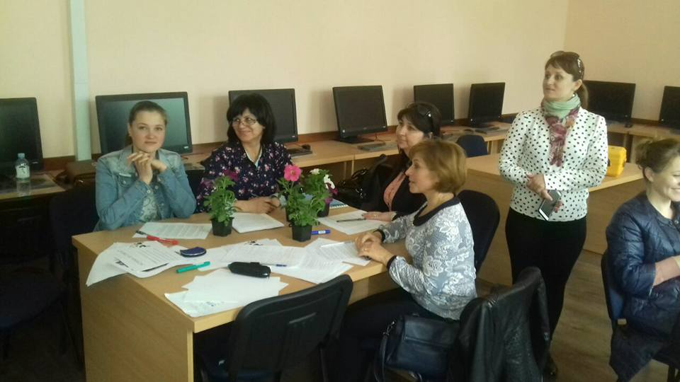
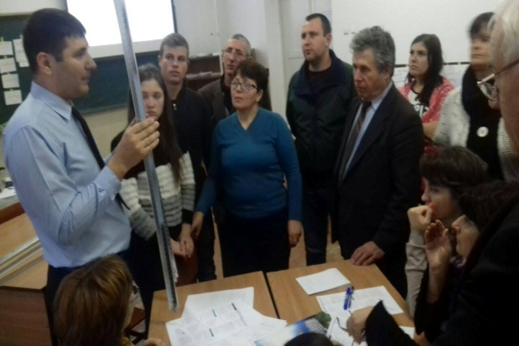
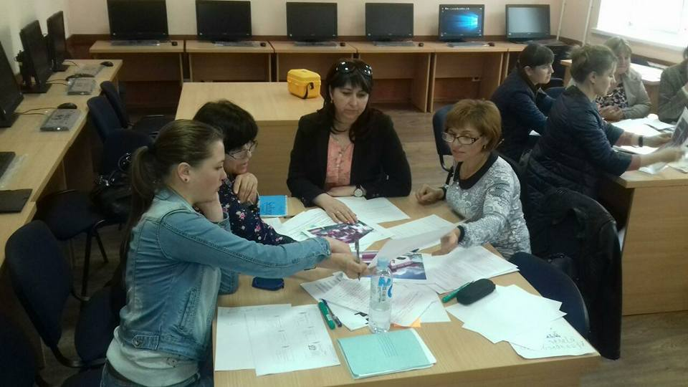
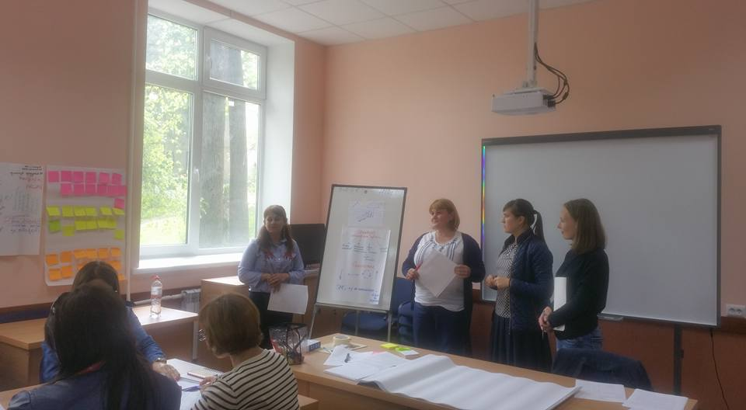
2019: 17 persoane formate la Didactica disciplinei

Slide 21
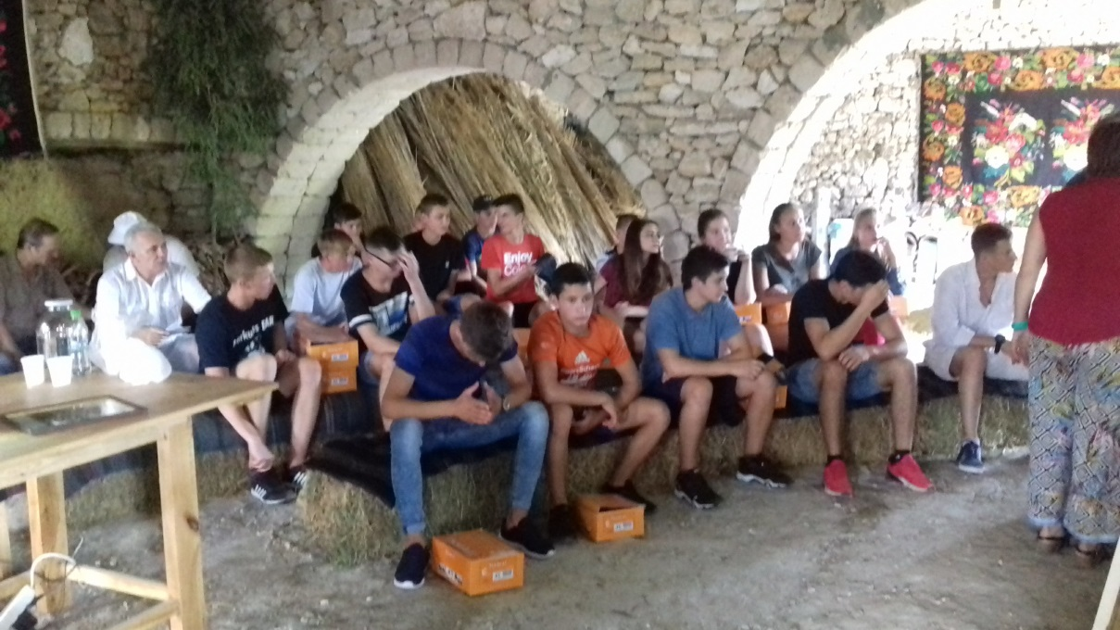
Proiectul Twining: metode tradiționale de construcții 1 profesor, 5 elevi

Slide 22
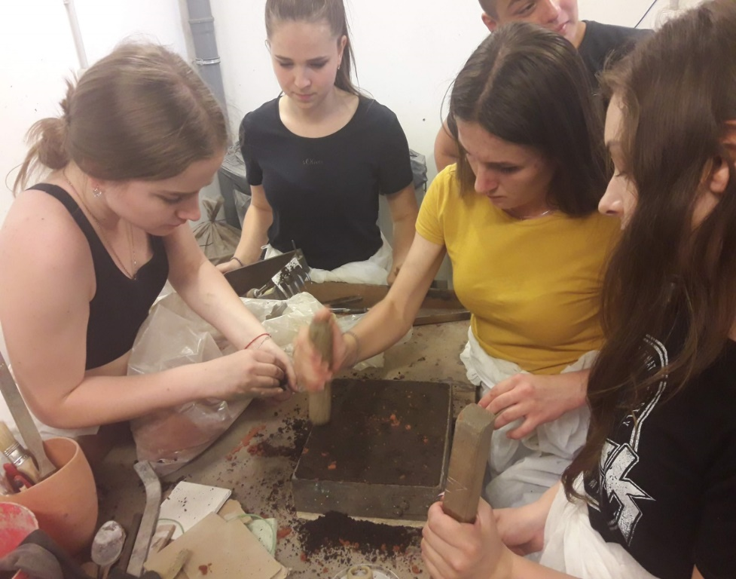
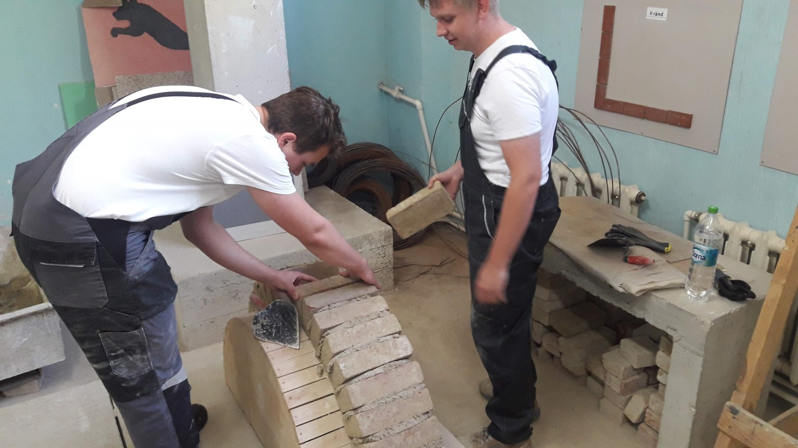
Parteneriate cu instituții de învățământ de peste hotare colegiul de construcții, polonia - 9 elevi, 1 profesor

Slide 23
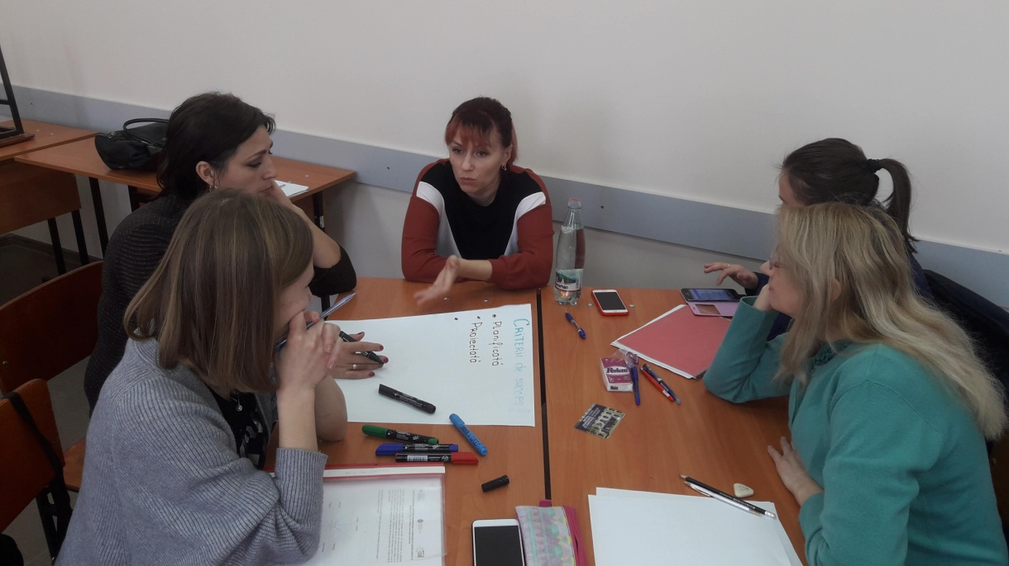
Parteneriat cu CEDA: 20 diriginți formați la Dezvoltarea Personală

Slide 24
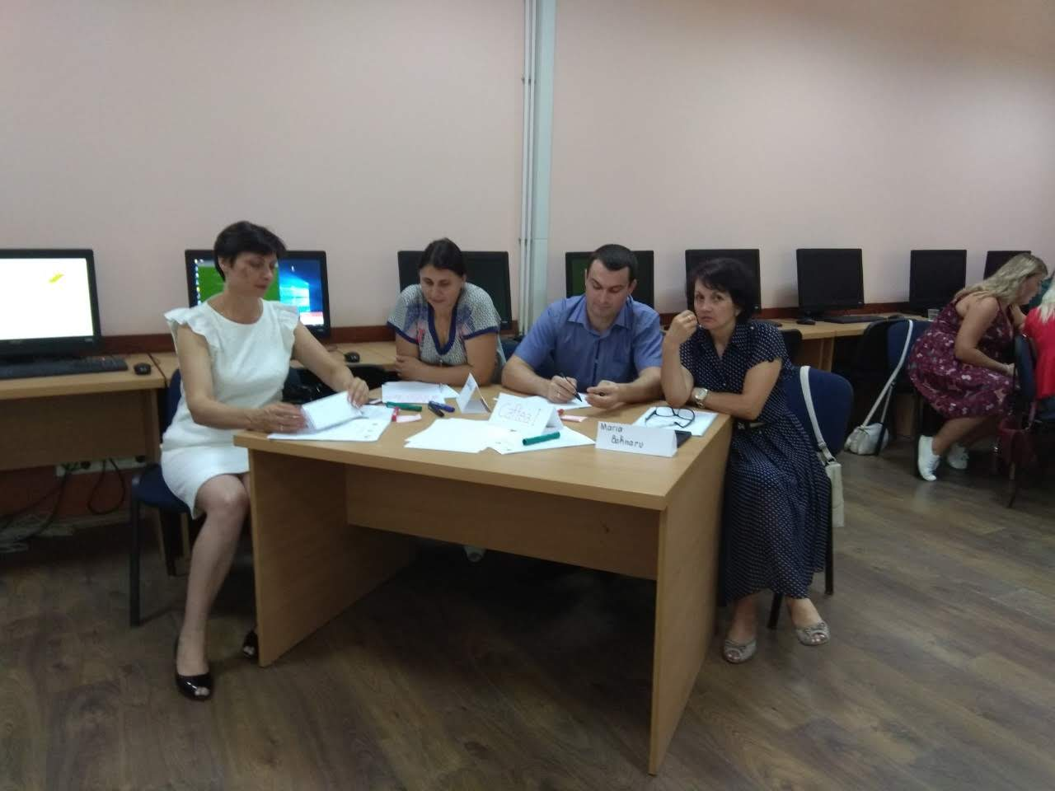
Parteneriat cu CEDA 56 persoane formate la Managementul Carierei

Slide 25
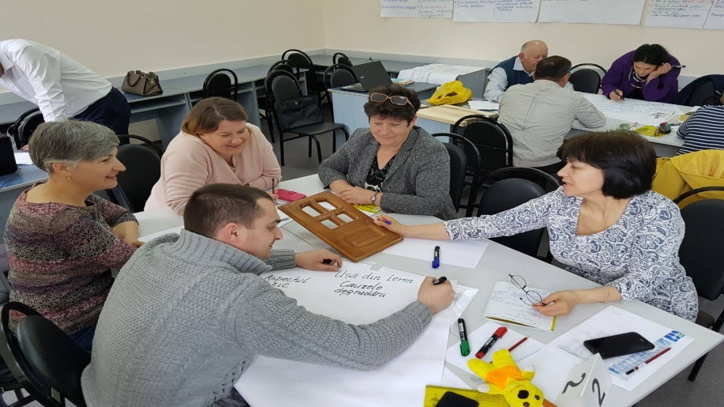
Restaurarea și Conservarea Patrimoniului (twining) 16 persoane din 4 instituții, inclusiv 8 din CEC

Slide 26
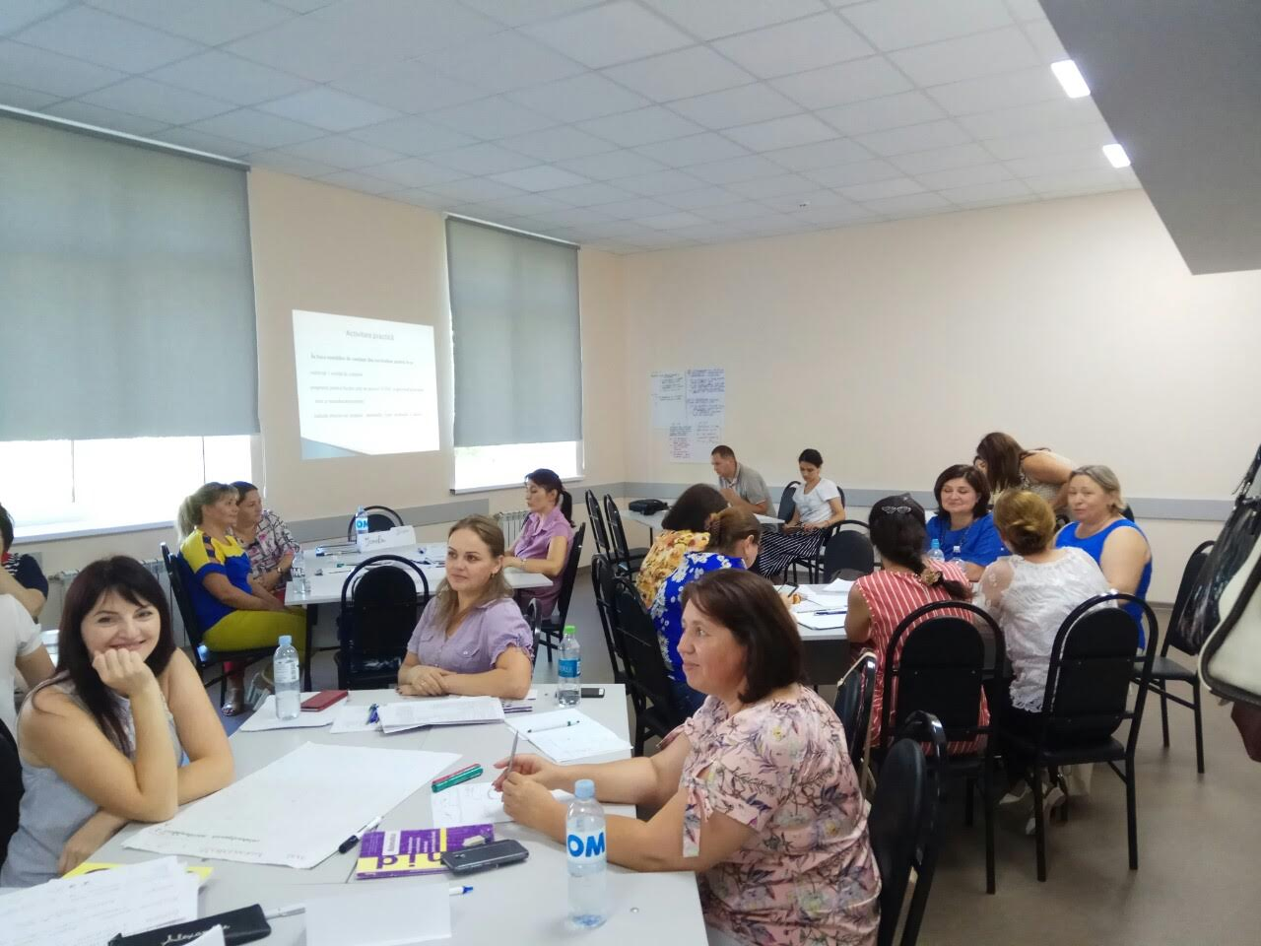
Modificări în Curriculum la Matematică (MECC) 56 persoane formare din zona centru a RM

Slide 27
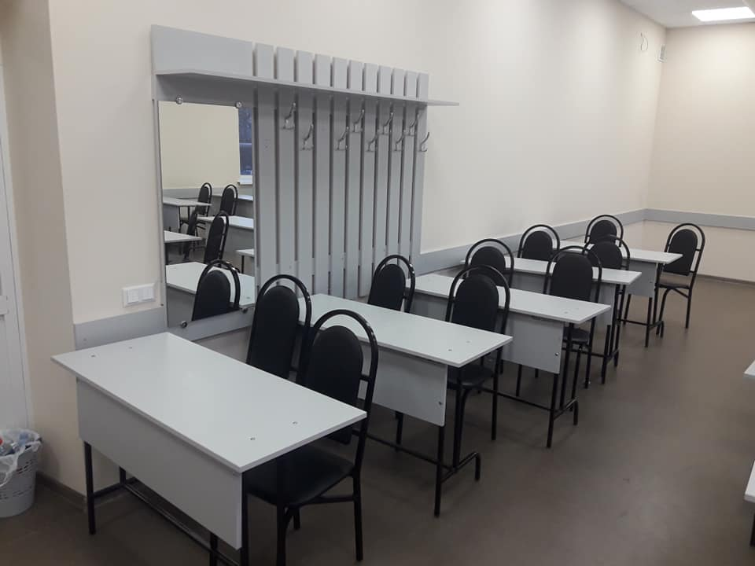
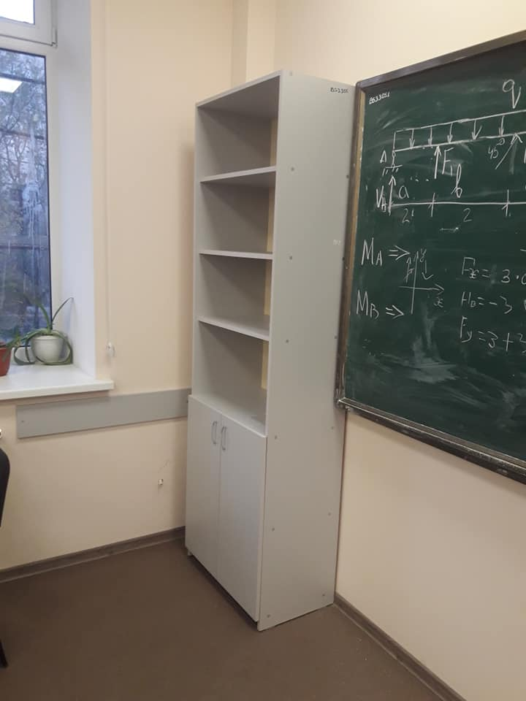
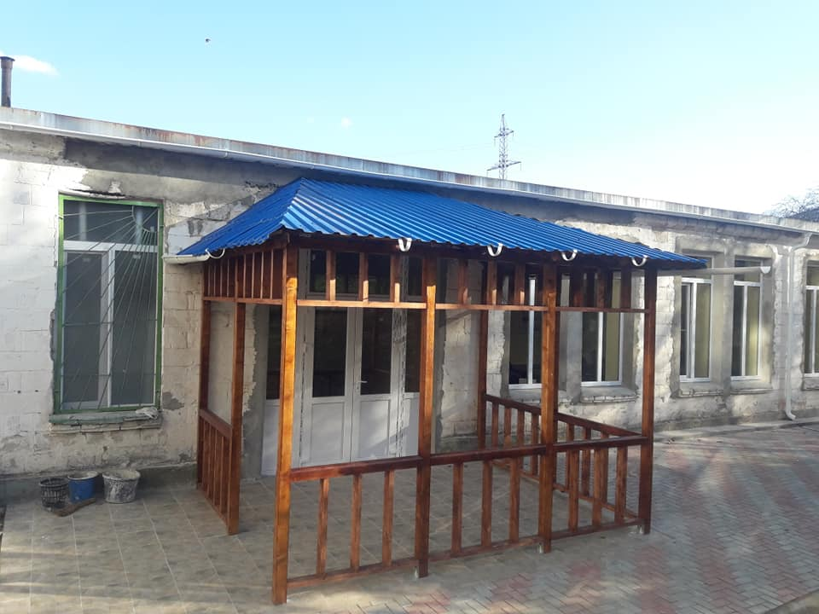
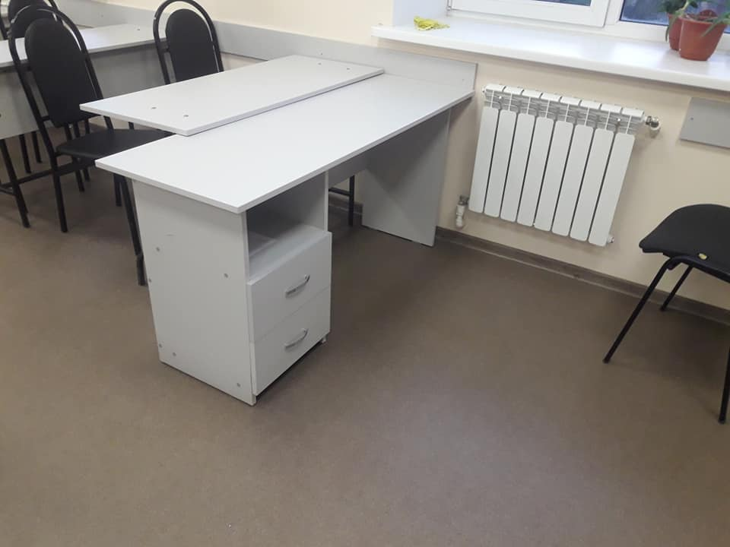
Implicarea elevilor în agv
Fabricarea mobilierului

Slide 28
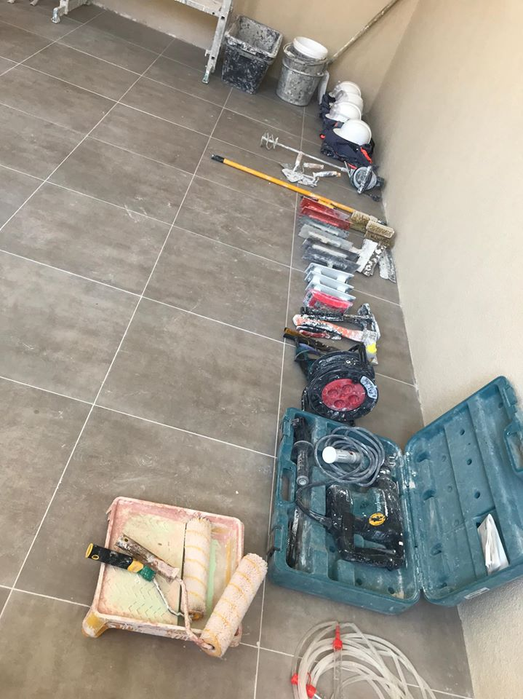
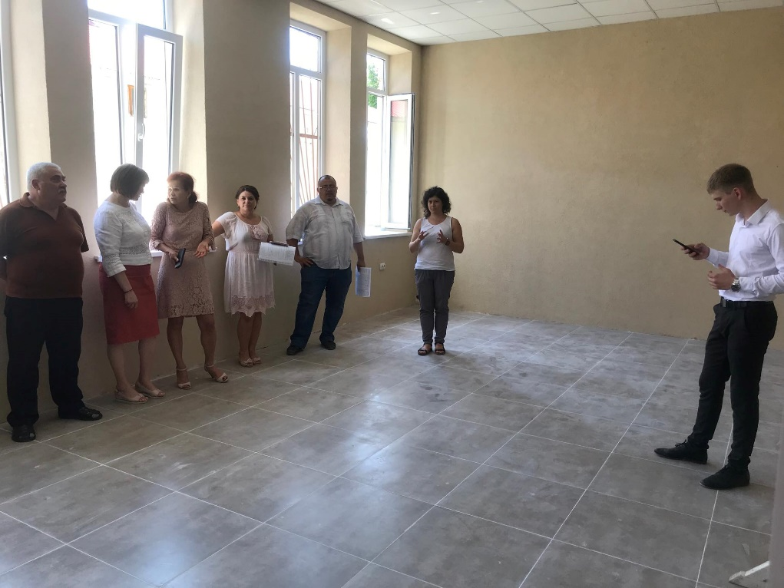
Sarcini de învățare axate pe practică autentică Reparația încăperilor CEC

Slide 29
Direcții de perspectivă pentru AGV
Formare continuă pentru muncitori, cadre didactice din domeniul construcțiilor
Validarea competențelor obținute în contextul educației non-formale și informale
Acordarea de servicii/lucrări în domeniul construcțiilor
Acordarea serviciilor de consultanță în domeniul construcțiilor
Fabricarea mobilierului
Arenda spațiilor

Slide 30
“Succesul înseamnă a fi în stare să mergi din eşec în eşec, fără să-ţi pierzi entuziasmul” Winston Churchill

